Slide 1
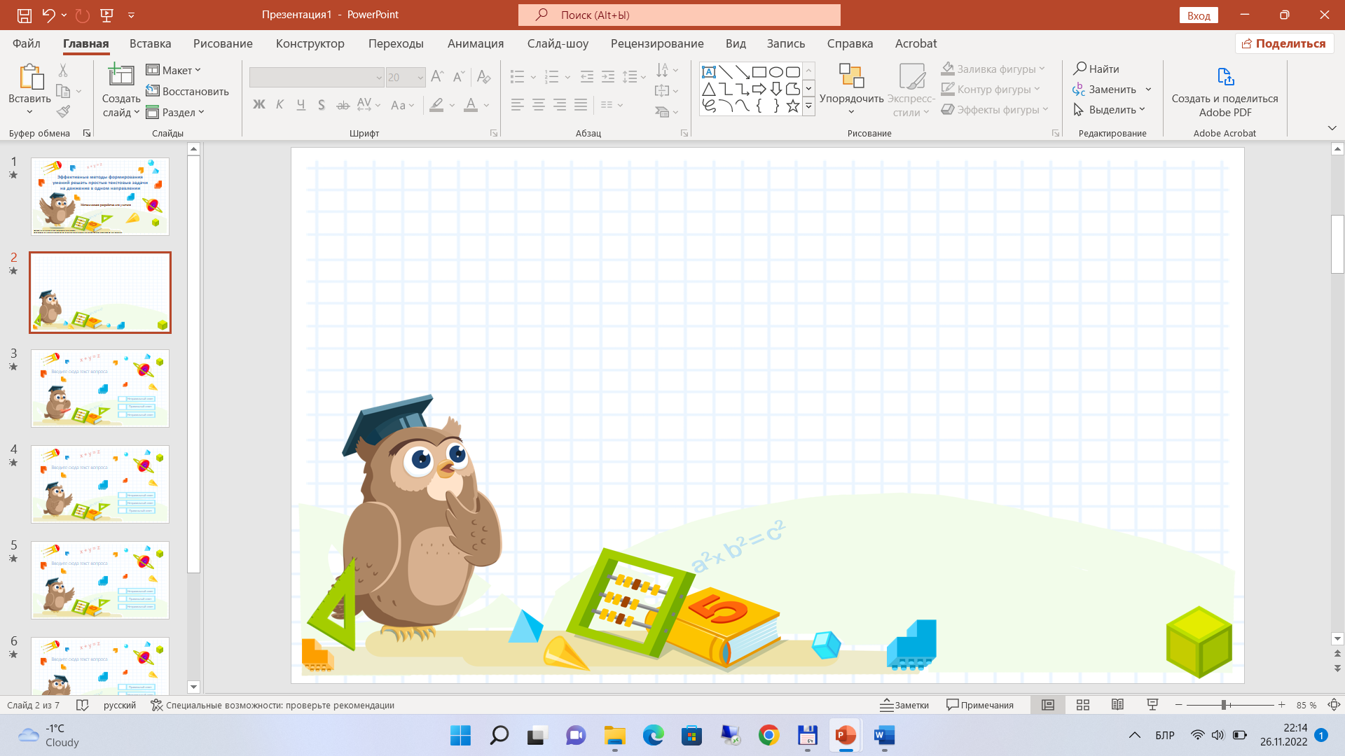




Решение простых и составных задач на движение в III классе
Методическая разработка для учителя
Урок 94, задания 6 и 9
Е. С. Шилова, кандидат педагогических наук, доцент

Slide 2





Повторите!
1) Если известны скорость (v) движения и время (t) движения,
то можно найти расстояние (s) действием умножения:
s = v ∙ t.
2) Если известны расстояние (s) и время (t) движения, то можно найти скорость (v) движения действием деления:
v = s : t.
3) Если известны расстояние (s) и скорость (v) движения,
то можно найти время (t) движения действием деления:
t = s : v.
Задание:
проверьте у себя усвоенные знания.
2

Slide 3

Продолжите!
1) Если известны скорость (v) движения и время (t) движения, то можно найти расстояние (s) действием … : s = … .
2) Если известны расстояние (s) и время (t) движения,
то можно найти скорость (v) действием … : v = … .
3) Если известны расстояние (s) и скорость (v) движения,
то можно найти время (t) действием … : t = … .
Задание:
проверьте друг у друга усвоенные знания.
3

Slide 4
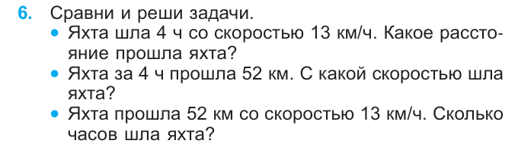
Самостоятельная работа
Задание:
прочитайте первую задачу, составьте краткую запись в таблице и решите её.
4

Slide 5
Скорость v (км/ч) множитель | Время t (ч) множитель | Расстояние s (км) произведение
13 | 4 | ?
Задача
s = v ∙ t
13 ∙ 4 = 52 (км)
Ответ: 52 км.
Задание:
вместе проверьте правильность составления краткой записи и решения задачи. Подумайте, что произойдёт со скоростью движения, если расстояние останется прежним, а время движения увеличится?
5

Slide 6
Вариант 2
Задание:
прочитайте вторую задачу, составьте краткую запись
в таблице и решите её.
Вариант 1
Задание:
прочитайте третью задачу, составьте краткую запись
в таблице и решите её.
6

Slide 7
Скорость v (км/ч) множитель | Время t (ч) множитель | Расстояние s (км) произведение
? | 4 | 52
Задача
v = s : t
52 : 4 = 13 (км/ч)
Ответ: 13 км/ч.
Задание:
вместе проверьте правильность составления краткой записи и решения
задачи. Подумайте, что произойдёт со скоростью движения, если расстояние
останется прежним, а время движения уменьшится?
7

Slide 8
Скорость v (км/ч) множитель | Время t (ч) множитель | Расстояние s (км) произведение
13 | ? | 52
Задача
t = s : v
52 : 13 = 4 (ч)
Ответ: 4 ч.
Задание:
вместе проверьте правильность составления краткой записи и решения
задачи. Подумайте, что произойдёт с временем движения, если расстояние останется прежним, а скорость движения увеличится?
8

Slide 9
Задача 1
s = v ∙ t
13 ∙ 4 = 52 (км)
Ответ: 52 км.
Задача 2
v = s : t
52 : 4 = 13 (км/ч)
Ответ: 13 км/ч.
Задача 3
t = s : v
52 : 13 = 4 (ч)
Ответ: 4 ч.
Задание:
сравните решения трёх задач.
Докажите, что задачи 2 и 3 — обратные задаче 1.
Подумайте, что произойдёт с временем движения,
если расстояние останется прежним,
а скорость движения уменьшится?
9

Slide 10


Физкультминутка
10

Slide 11
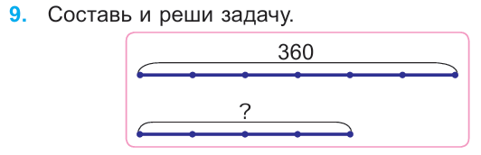
Работа в парах
Задание:
какие задачи на движение мы решали на предыдущих уроках?
11

Slide 12
Автобус проехал расстояние 360 км за 6 ч. Сколько километров он проедет за 4 ч, двигаясь с той же скоростью?
За 6 ч автобус проехал 360 км. Сколько километров проедет автобус за 4 ч, если будет двигаться с той же скоростью?
Можно ли сразу решить эту задачу?
Как называется эта задача?
12

Slide 13
Повторите!
Составная задача отличается от простой тем, что её нельзя решить одним действием и сразу ответить на вопрос задачи, она решается
в несколько действий.
Задание:
расскажите друг другу основное отличие составной задачи от простой.
13

Slide 14
Скорость v (км/ч) множитель | Время t (ч) множитель | Расстояние s (км) произведение
? | 6 | 360
 | 4 | ?
Задача
v = s : t s = v ∙ t
360 : 6 = 60 (км/ч)
60 ∙ 4 = 240 (км)
Ответ: 240 км.
Задание:
вместе проверьте правильность составления краткой записи и решения
задачи. Подумайте, что произойдёт с расстоянием, если скорость
движения останется прежней, а время движения увеличится?
14

Slide 15
Физкультминутка
15

Slide 16

Подведение итогов выполнения заданий
Запомните!
1) Если известны скорость (v) движения и время (t) движения,
то можно найти расстояние (s) действием умножения:
s = v ∙ t.
2) Если известны расстояние (s) и время (t) движения, то можно найти скорость (v) движения действием деления:
v = s : t.
3) Если известны расстояние (s) и скорость (v) движения,
то можно найти время (t) движения действием деления:
t = s : v.
Задание:
проверьте у себя усвоенные знания.
16

Slide 17
Подведение итогов выполнения заданий
Продолжите!
1) Если известны скорость (v) движения и время (t) движения, то можно найти расстояние (s) действием … : s = … .
2) Если известны расстояние (s) и время (t) движения,
то можно найти скорость (v) действием … : v = … .
3) Если известны расстояние (s) и скорость (v) движения,
то можно найти время (t) действием … : t = … .
Задание:
проверьте друг у друга усвоенные знания.
17

Slide 18
Подведение итогов выполнения заданий
Запомните!
Составная задача отличается от простой тем, что её нельзя решить одним действием и сразу ответить на вопрос задачи, она решается
в несколько действий.
Задание:
проверьте у себя усвоенные знания.
18

Slide 19
Подведение итогов выполнения заданий
Продолжите!
Составная задача отличается
от простой тем, что её … и …,
она решается в … .
Задание:
проверьте друг у друга усвоенные знания.
19

Slide 20

РЕФЛЕКСИЯ
Возникали ли у вас трудности при решении простых
и составных задач на движение?
Понравилось ли вам вместе проверять правильность составления и решения простых и составных задач
на движение?
Что необходимо сделать, чтобы устранить все затруднения, которые возникали при составлении
и решении простых и составных задач на движение?
20

